Slide 1
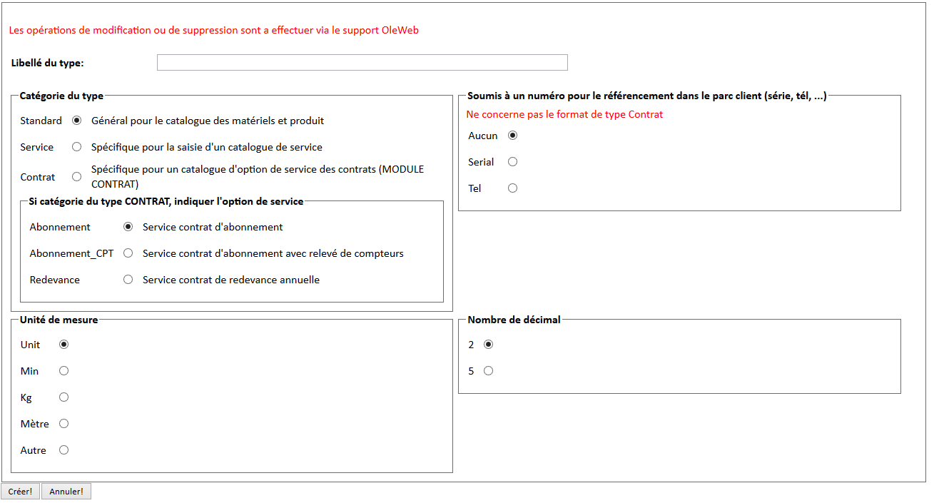
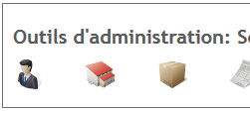
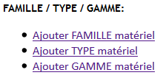
CATALOGUE MATERIEL DANS BIP : PRINCIPES DE BASE
④
①
 Fenêtre pour saisir une FAMILLE
 Cliquer ici pour saisir TYPE & GAMME
②
 Fenêtre pour saisir un TYPE
 Cliquer ici
③
⑤
 Fenêtre pour saisir une GAMME
 Cliquer sur votre choix
 Cliquer sur Créer ; Se déconnecter puis reconnecter pour la prise en compte de ces valeurs

Slide 2
CATALOGUE MATERIEL DANS BIP : PRINCIPES DE BASE
Le CATALOGUE MATERIEL saisie dans BIP constitue l’ensemble des MATERIEL et des PRODUIT destiné à la vente
2 CATEGORIES sont proposées
MATERIEL: Une entité de vente; une télévision, un disjoncteur, …
PRODUIT: Composé d’un ensemble de matériel composant le produit (une télévision, un magnétoscope, une chaine HIFI composant le produit « Home cinéma » par exemple)
On indique pour un matériel ou un produit le nom du FABRICANT et du DISTRIBUTEUR, ce nom doit figurer dans la base de données des ORGANISATIONS (Téléviseur; fabriquant = SUMSUNG, distributeur=AUCHAN). Rien n’interdit à ce que la société utilisateur de BIP soit fabricant ou distributeur, par exemple dans le cadre d’un produit (le distributeur du produit « Home cinéma » est « ma société »)
Un matériel ou un produit sont identifiés par:
Un TYPE
Une GAMME
Une REFERENCE (unique dans le catalogue)
Une DESIGNATION
TYPE = Téléviseur GAMME=LCD REFERENCE=SUM-LCD-001-NY DESIGNATION=Téléviseur 24’’ 15W stéréo…
La fiche matériel créée comporte de nombreuses informations de caractéristiques réparties au travers de plusieurs onglets (Générale, financier, stock, …)
La fiche produit créée comporte de nombreuses informations de caractéristiques réparties au travers de plusieurs onglets (Générale, financier, stock, …) mais surtout l’ensemble des MATERIELS composant le PRODUIT
Une fiche peut être HORS CATALOGUE (« non » ou « plus » proposée à vente ou AU CATALOGUE. Un matériel ou produit créés est forcément HORS CATALOGUE

Slide 3
CATALOGUE MATERIEL DANS BIP : PRINCIPES DE BASE
Les TYPE et GAMME doivent être judicieusement choisis en fonction de votre catalogue matériel. Ce sont « des tiroirs » pour ranger les fiches matériel et produit que vous allez créer.
Pour chaque TYPE, vous saisissez une ou plusieurs GAMME
Les TYPE et GAMME sont saisis via le MODULE ADMINISTRATION
En plus de son libellé, un TYPE possède des caractéristiques qui vont prédéfinir le matériel ou produit qui lui sera rattaché:
Catégorie du type: Standard / Service / Contrat
Unité de mesure: Unit / Minute / Kg / Mètre / Autre
Soumis à un numéro pour le référencement dans le parc client: Aucun / Serial / Tel
Nombre de décimal: 2 ou 5 chiffres après la virgule pour les tarifs d’achat et de vente
TYPE | GAMME
Téléviseur | PLASMA
 | LCD
Accessoire | Enceinte
 | Câble
 | Casque
Installation | Branchement / Réglage
 | Connexion internet

Slide 4
CATALOGUE MATERIEL DANS BIP : PRINCIPES DE BASE
Que veut dire « Catégorie du type »?
Standard: Tout matériel / Produit rattaché à ce type correspond à une vente unique d’un matériel physique (un téléviseur par exemple)
Service: Ce n’est pas un matériel mais un service proposé correspondant aussi à une vente unique (Installation par exemple). Dans ce cas, la fiche matériel ne proposera pas certaines informations comme le packaging par exemple
Contrat: C’est un service correspondant à un abonnement (pack intervention 7/7, forfait internet, …). Cette catégorie permet de créer des contrats pour les clients via le MODULE CONTRAT.
Que veut dire « Soumis à un numéro pour le référencement dans le parc client »?
Lorsque le matériel sera proposé à un client via un dossier d’affaire (MODULE DOSSIER), BIP proposera la saisie d’un numéro de série ou d’un numéro de téléphone pour la ligne de commande. Ce numéro permettra d’identifier le matériel vendu dans le parc (MODULE PARC) et de lui donner un état (SOUS CONTRAT, HORS CONTRAT, HORS SERVICE, …)
Téléviseur… REFERENCE=SUM-LCD-001-NY N° de série: 14589AF456
CATEGORIE TYPE | TYPE | GAMME | REFERENCE | DESIGNATION | N°
Standard | Téléviseur | PLASMA | SUM-LCD-001-NY | Téléviseur 24’’ 15W stéréo… | Serial: 14589AF456
Service | Installation | Branchement / Réglage | INS-00001 | Installation avec préréglage des chaînes… | --
Contrat | Internet | 10Mo | F-INT-001-10 | Forfait mensuel internet ADSL 10Mo | --

Slide 5
PARTICULARITES CONTRAT & FAMILLE
Particularité de l’option de service pour un type CONTRAT
Abonnement : Correspond à un service d’abonnement en fonction d’une périodicité sur une durée d’un contrat (Par exemple pour un téléviseur, assistance 5 jours sur 7 au tarif de 15€ par mois)
Abonnement_CPT : Correspond à un service d’abonnement en fonction d’une périodicité sur une durée d’un contrat mais demandant un relevé de compteur afin de calculer le tarif
(Par exemple pour une ligne téléphonique, 180mn d’appel national au tarif de 0.25€ la minute)
Redevance : Correspond à un service d’abonnement annuel
(Par exemple pour un téléviseur la redevance annuel d’utilisation)
Particularité de l’information FAMILLE de matériel
Elle est libre et n’est pas soumise à un contrôle quelconque. Cette information vous permet de regrouper des références sous une même famille en vue d’une classification, par exemple sur les sites de e-commerce.
(Par exemple pour un téléviseur, famille « MULTIMEDIA » la redevance annuel d’utilisation)

Slide 6
FOCUS PRODUIT: COMPOSITION MATERIEL AUTORISE D’UN PRODUIT
Particularité pour la création d’un produit et sur sa composition
Le produit étant une composition de matériel, il faudra donc choisir les matériels le composant et définir un tarif d’achat et de vente correspondant ou pas à la somme des montants des matériels constituant ce même produit
Il n’est pas possible de placer un autre produit dans un produit
Comme pour un matériel, un produit est identifié par un type, une gamme, une référence et une désignation
Le tableau suivant indique les catégories de type de matériel pouvant constituer un produit en fonction de sa propre catégorie:
CATEGORIE TYPE du PRODUIT / CATEGORIE TYPE du MATERIEL | MATERIEL | SERVICE | CONTRAT
MATERIEL | ☑ | ☒ | ☑
SERVICE | ☒ | ☑ | ☑
CONTRAT | ☒ | ☒ | ☑

Slide 7
MODULE: PORTEE D’UN TYPE DE FICHE MATERIEL DANS UN MODULE
Chaque MODULE autorise ou pas un type de fiche matériel
Catégorie de type | CATEGORIE | MODULE DOSSIER AFFAIRE | MODULE BL | MODULE PIECE DE FACTURATION | MODULE CONTRAT | MODULE TICKET
Remarque |  | Onglet MATERIEL, Le produit apparait comme ligne de commande | Seul les matériels de catégorie de type STANDARD sont autorisés dans un BL (on ne peut livrer qu’un matériel « physique ») | BIP est permissif et vous autorise tous les types MAIS ATTENTION A LA LOGIQUE | Onglet SERVICES, seul les catégorie de type CONTRAT exclusivement pour un matériel, donc soumis à un abonnement périodique, sont autorisés | Onglet MATERIEL, toutes les catégories de type matériel sont autorisé
STANDARD | MATERIEL | ☑ Dans le bloc MATERIEL / SERVICE | ☑ | ☑ | ☒ | ☑
 | PRODUIT | ☑ Dans le bloc MATERIEL / SERVICE | ☒ | ☑ | ☒ | ☑
SERVICE | MATERIEL | ☑ Dans le bloc MATERIEL / SERVICE | ☒ | ☑ | ☒ | ☑
 | PRODUIT | ☑ Dans le bloc MATERIEL / SERVICE | ☒ | ☑ | ☒ | ☑
CONTRAT | MATERIEL | ☑ Dans le bloc CONTRAT | ☒ | ☑ | ☑ | ☑
 | PRODUIT | ☑ Dans le bloc CONTRAT | ☒ | ☑ | ☒ | ☑

Slide 8
MODULE: DECOMPOSITION DUN PRODUIT (1/2)
Contrairement à un matériel, un produit est traité de façon spécifique lors de son utilisation au sein d’un module
Le dossier d’affaire est particulier puisqu’il agit comme un « chapeau » contenant des éléments de type BL, pièces de facturation, contrat, … Sauf cas particulier, c’est via le dossier d’affaire que vous devez effectuer la créations des éléments afin de bénéficier de toutes les possibilités de gestion et de suivi offertes par BIP.
Le tableau suivant présente les cas ou il y aura une décomposition du produit en matériel:
Commentaire particulier dans le tableau suivant
** Dans le cas d'un PRODUIT de catégorie de type contrat, les lignes de matériel doivent être créer pour apparaitre dans le bloc Materiel/Service.
La raison est simple: pour les matériels composant le produit, il faudra peut être saisir un n° de série, un n° de tel ou autre. Cela ne peut se faire que si le matériel "est sortie" du produit« donc présent dans le bloc « matériel & service. Le montant de ce matériel devra aussi figurer dans le devis, non pas en tant que forfait sur une période définie mais en tant que montant à régler
Il en va de même pour une catégorie de type service afin de calculer le montant d'un devis.

Slide 9
MODULE: DECOMPOSITION DUN PRODUIT (2/2)
DOSSIER AFFAIRE | Ajout dune ligne de commande PRODUIT dans l’onglet MATERIEL du dossier d’affaire
Résultat | Exclusivement pour un produit de catégorie de type contrat => DECOMPOSITION BIP: Le produit est affiché dans le bloc CONTRAT. BIP va automatiquement créer les lignes de commandes correspondantes pour les matériels STANDARD & SERVICE dans le bloc MATERIEL / SERVICE**
A partir d’un DOSSIER AFFAIRE, création d’un des éléments suivants:
 | DEVIS | Proforma | Facture | BL | Contrat | Ticket
Résultat dans le module | Seules les lignes de commande présentes dans le bloc MATERIEL / SERVICE sont reportées dans le DEVIS (les lignes de forfait ne peuvent apparaitre puisque le montant est lié à une période d’abonnement) |  |  | Seuls les produits de catégorie de type matériel seront décomposés en lignes de livraison | Dans la mesure du possible, le produit est décomposé dans le contrat: Matériel sous contrat Option de service ATTENTION: la décomposition est seulement un assistant permettant d’éviter une double saisie dans le contrat qui a ses limites en cas de combinaisons complexes d’option de service par matériel. DANS TOUS LES CAS, LA CREATION D’UN CONTRAT EST A AJUSTER/VALIDER MANUELLEMENT | Seul le ticket est créé. Il y a un report des lignes de commandes du dossier d’affaire dans l’onglet MATERIEL de la fiche du ticket
Résultat En édition PDF | - Les lignes présentes dans le bloc forfait du dossier d’affaire apparaissent en tant que Contrat & Forfait. - Les lignes présentes dans le BL apparaissent en tant que Equipement & Service avec le montant TTC à régler | Les lignes présentes dans le BL apparaissent en tant que Equipement & Service avec le montant TTC à régler. (il ne peut y avoir de ligne de commande de catégorie de type contrat puisque sera soumis à une facturation périodique via le MODULE CONTRAT) |  | Les lignes de livraison présentes dans le BL apparaissent |  | Les lignes de matériel ajoutées par le technicien apparaissent Les lignes de commandes du dossier d’affaire apparaissent

